Slide 1
FSM Moore 시뮬레이션
AI 온디바이스 이준형

Slide 2
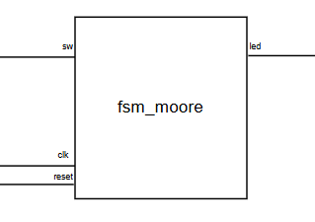
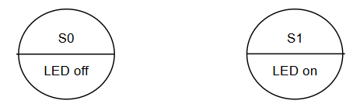
module 설계 목표
설계 목표:
moore machine으로
sw신호에 따라 LED가 on/off 설계
sw=1
sw=0
sw=1
sw=0

Slide 3
module 설계 목표
S0(LED off) :
sw = 0 일 때, 상태 유지
sw = 1 일 때, 상태 S1으로 변경
S1(LED on) :
sw = 0 일 때, 상태 S1으로 변경
sw = 1 일 때, 상태 유지
sw=1
sw=0
sw=1
sw=0

Slide 4
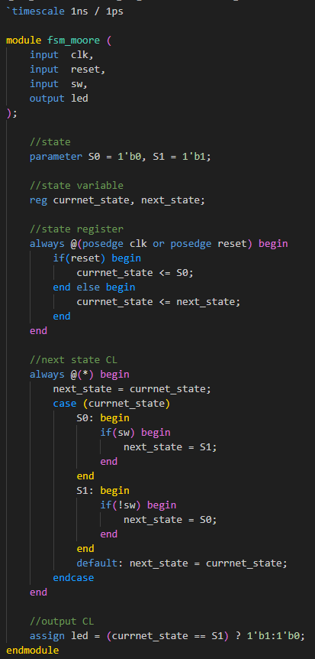
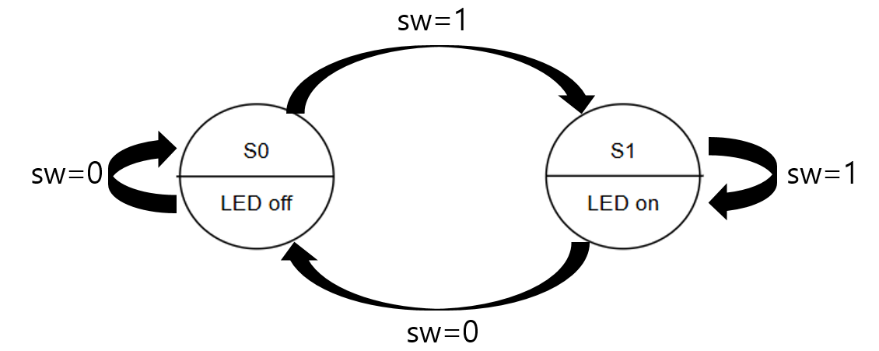
code
Input:
clk,
reset
sw
Output:
led

Slide 5
code
state 정의하기
현재 state 따라 다음 state로 동작하기 위한
변수currnet_state, next_state 정의
reset 입력 시 currnet_state를 S0로 초기화
positive clk에 next_state는 currnet_state로 변경

Slide 6
code
currnet_state은 next_state로 변경
하위 case문의 조건에 맞지 않을 시 상태 유지하기 위한 code
-------------------------------------------------------------------
currnet_state == S0:
sw가 1‘b1이면 next_state는 상태 S1로 변경
currnet_state == S1:
sw가 1‘b0이면 next_state는 상태 S0로 변경

Slide 7
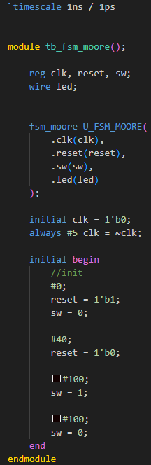
simulation - testbench
S0 상태에서 sw가 0일 때 상태가 유지 되는지 확인
S0 상태에서 sw가 1일 때 상태가 S1 되는지 확인
S1 상태에서 sw가 1일 때 상태가 유지 되는지 확인
S1 상태에서 sw가 0일 때 상태가 S0 되는지 확인
각 상태에 맞는 LED 값을 출력하는지 확인

Slide 8
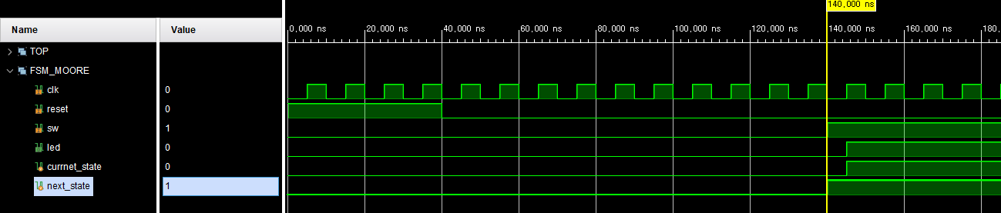
simulation(모듈 이름)
S0 상태에서 sw가 0일 때 상태가 유지 되는지 확인하기
S0(1’b0)인 currnet_state는 reset 이후 sw가 1’b0인 동안 S0(1’b0)로 상태 유지 확인

Slide 9
simulation(모듈 이름)
2. S0 상태에서 sw가 1일 때 상태가 S1 되는지 확인하기
sw가 1‘b1의 신호를 넣을 시 next_state가 S1(1’b1)이 되는 것을 확인
next_state가 다음 positive clk에서 currnet_state는 S1(1‘b1)로 변경되는 것을 확인

Slide 10
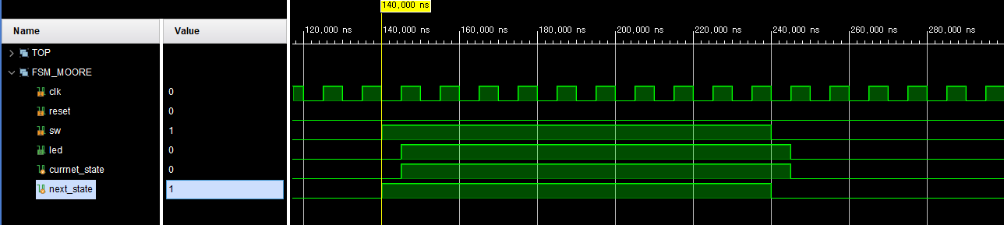
simulation(모듈 이름)
3. S1 상태에서 sw가 1일 때 상태가 유지 되는지 확인하기
S1(1’b1)인 currnet_state는 sw가 1’b1인 동안 S1(1’b1)로 상태 유지 확인

Slide 11
simulation(모듈 이름)
4. S1 상태에서 sw가 0일 때 상태가 S0 되는지 확인
sw가 1‘b0의 신호를 넣을 시, next_state가 S0(1’b0)가 되는 것을 확인
next_state가 다음 positive edge에서 current_state는 S0(1’b0)로 변경되는 것을 확인

Slide 12
simulation(모듈 이름)
5. 각 상태에 맞는 LED 값을 출력하는지 확인
currnet_state가 S0(1’b0)인 동안 LED는 1‘b0을 출력하는 것을 확인
currnet_state가 S0(1’b1)인 동안 LED는 1‘b1을 출력하는 것을 확인

